Slide 1





Desafio 3
Jefferson J. S. de Moraes
Desafio: Gere planos de ação a partir de análises com SQL
Este template visa orientar um formato para entrega, você pode alterá-los se quiser! Apenas mantenha as informações nos slides indicados!

Slide 2

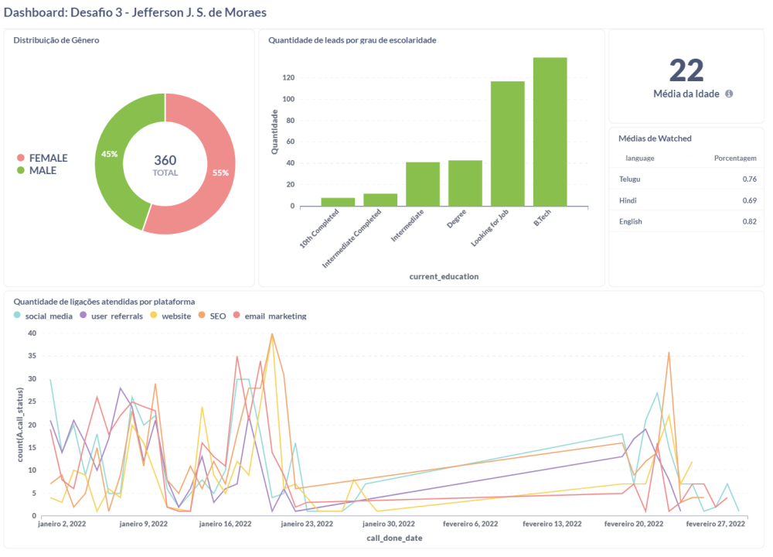
Dashboard
Insira o print do dashboard aqui

Slide 3
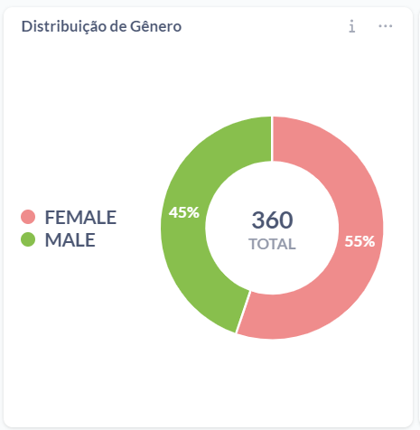
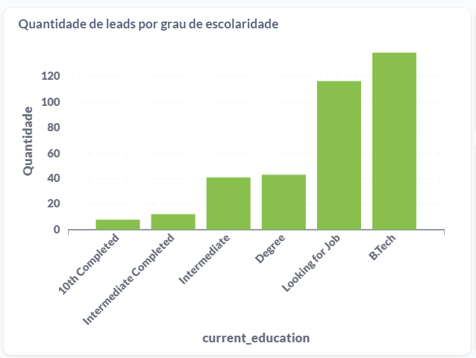
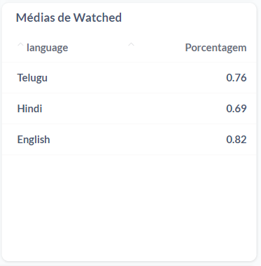
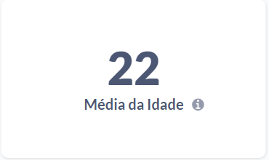
Gráfico 2 - (Quantidade de leads por grau de escolaridade)
Gráfico 1 - (Distribuição de Gênero)
Gráfico 3 - (Média da Idade)
Gráfico 4 - (coloque o nome usado)

Slide 5
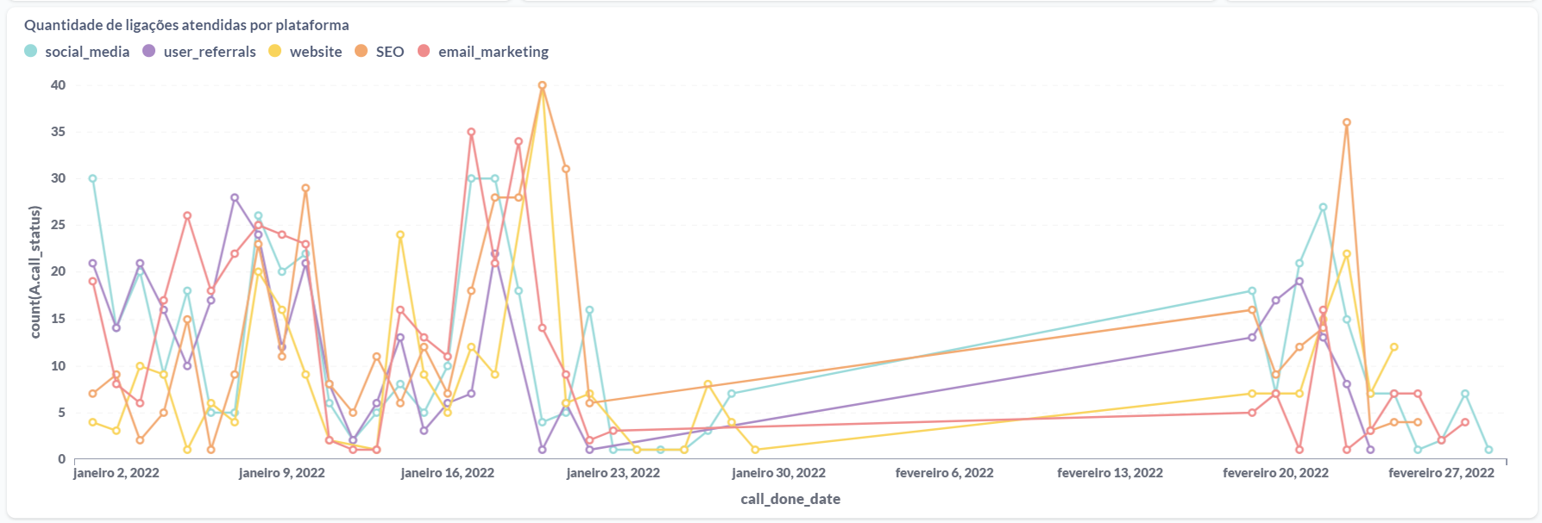
Gráfico 5 - (Quantidade de ligações atendidas por plataforma)
Link do Arquivo:
https://dex.dnc.group/collection/3438-desafio-3-jefferson-j-s-de-moraes

